Slide 1

Mĩ thuật 9
Chủ đề: Mĩ thuật cơ bản
Bài 5: Nghệ thuật hoá trang
(Tiết 2)

Slide 2



Slide 3

2.1. Tìm ý tưởng sáng tạo sản phẩm mĩ thuật
Quan sát thông tin SGK tr.20 và trình bày ý tưởng tạo hình phụ kiện hóa trang nhân vật trong nghệ thuật tuồng
Xác định
chủ đề
hóa trang
Xác định hình ảnh đặc trưng của nhân vật
Xác định
vật liệu và
cách hóa trang
1
2
3

Slide 4
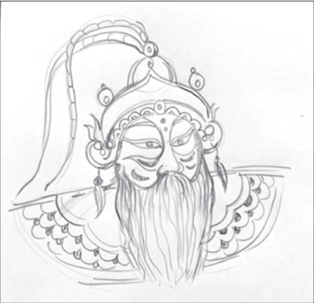
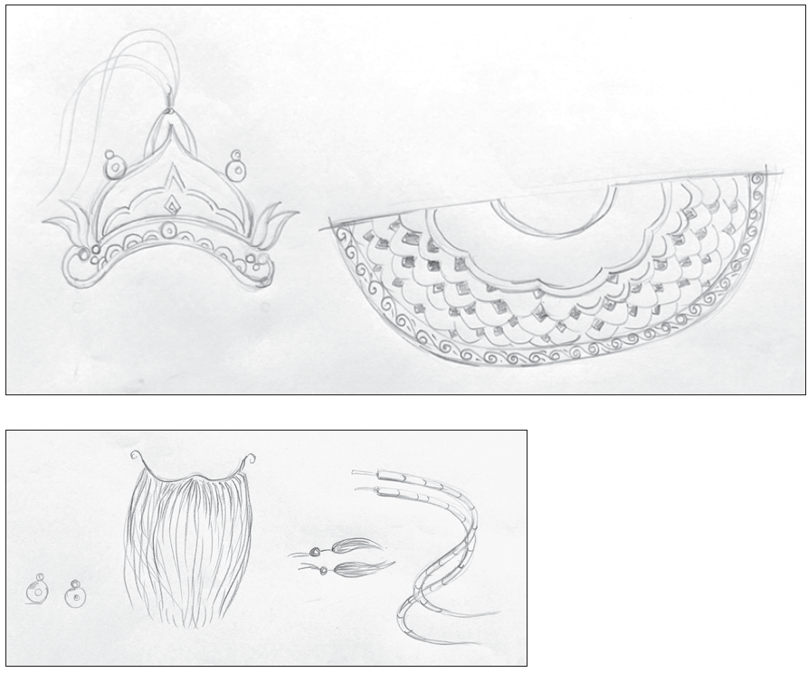
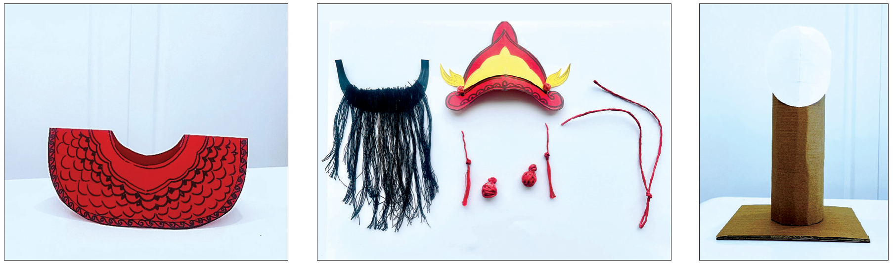
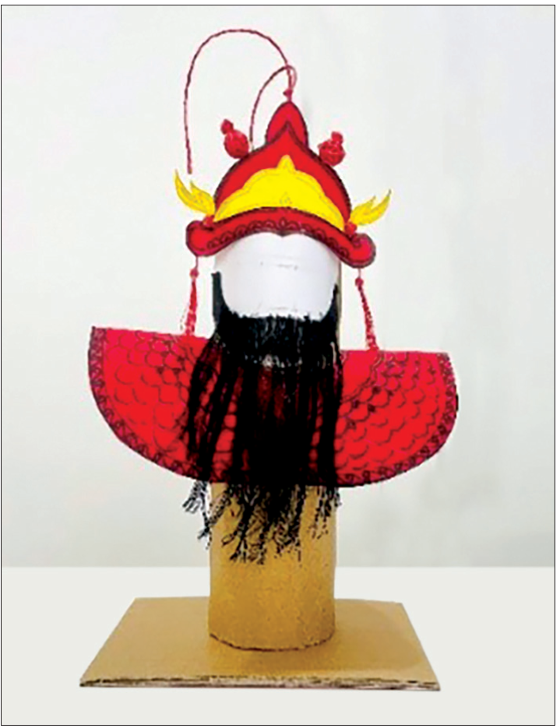
2.2. Các bước sáng tạo sản phẩm mĩ thuật hóa trang
Quan sát thông tin SGK tr.20 và trình bày ý tưởng tạo hình phụ kiện hóa trang nhân vật trong nghệ thuật tuồng

Slide 5
2.2. Các bước sáng tạo sản phẩm mĩ thuật hóa trang
1
2
Vẽ phác nhân vật muốn hóa trang.
Vẽ chi tiết các phụ kiện sử dụng để hóa trang.

Slide 6
2.2. Các bước sáng tạo sản phẩm mĩ thuật hóa trang
3
4
Tạo hình các phụ kiện bằng chất liệu phù hợp hơn.
Hoàn thiện sản phẩm.

Slide 7
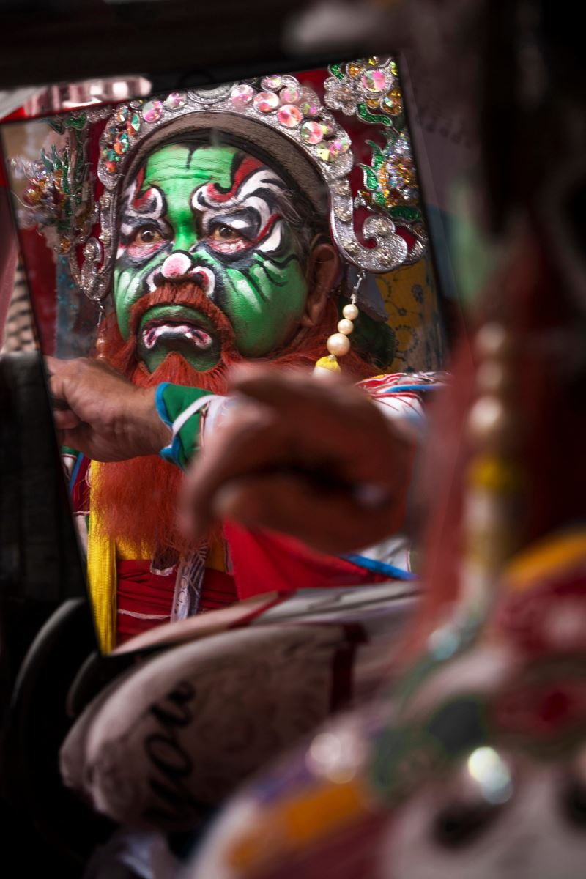
THỰC HÀNH
Em hãy lựa chọn hình thức thực hành nghệ thuật hóa tạo hình nhân vật theo ý thích.

Slide 8
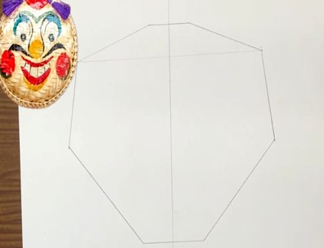
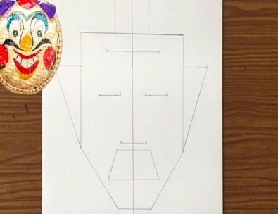
Các bước làm mặt nạ giấy cho ngày hội hóa trang
1
2
Lên ý tưởng
cho mặt nạ.
Kẻ khung định hình và lên dáng vẽ mặt nạ.

Slide 9
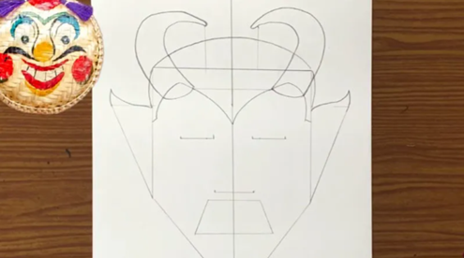
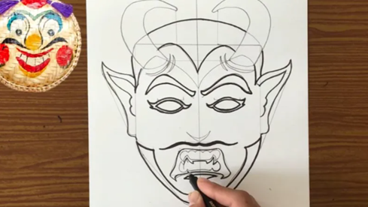
Các bước làm mặt nạ giấy cho ngày hội hóa trang
3
4
Phác họa các nét cơ bản cho mặt nạ.
Vẽ hoàn thiện mặt nạ.

Slide 10
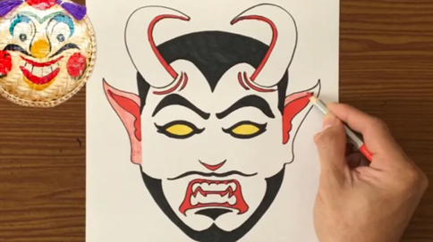
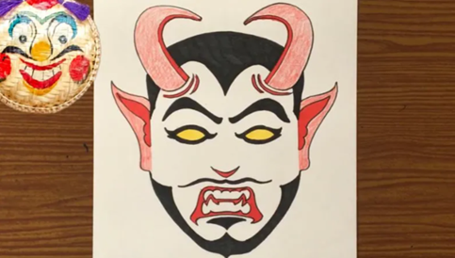
Các bước làm mặt nạ giấy cho ngày hội hóa trang
5
6
Tô màu cho mặt nạ.
Hoàn thiện
mặt nạ hóa trang.

Slide 11
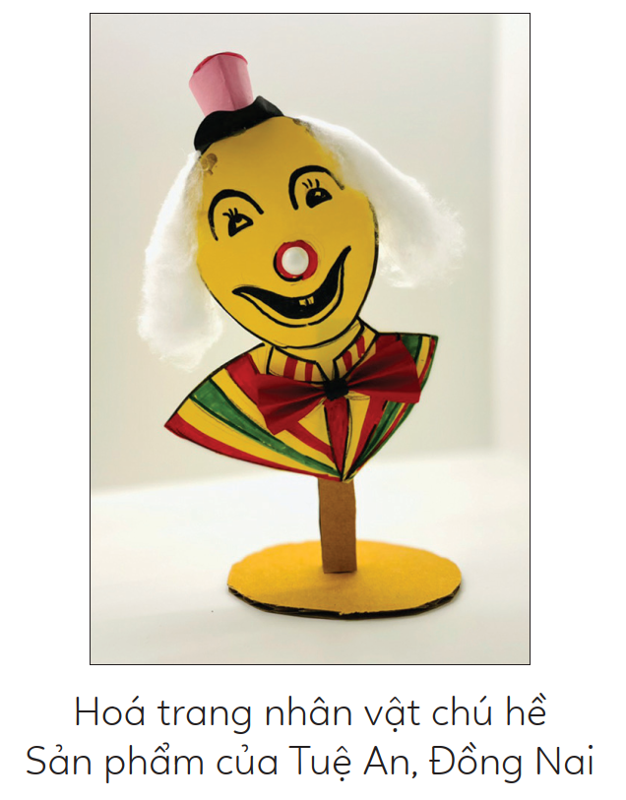
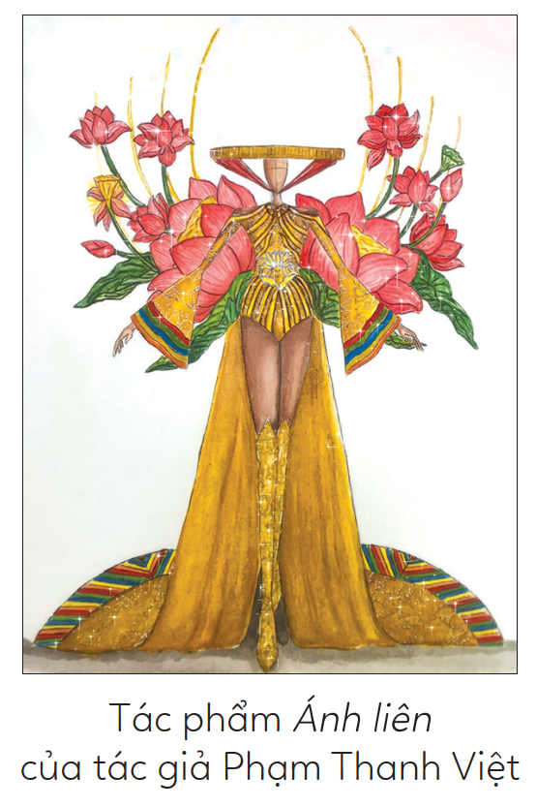

Tham khảo sản phẩm mĩ thuật của học sinh

Slide 12
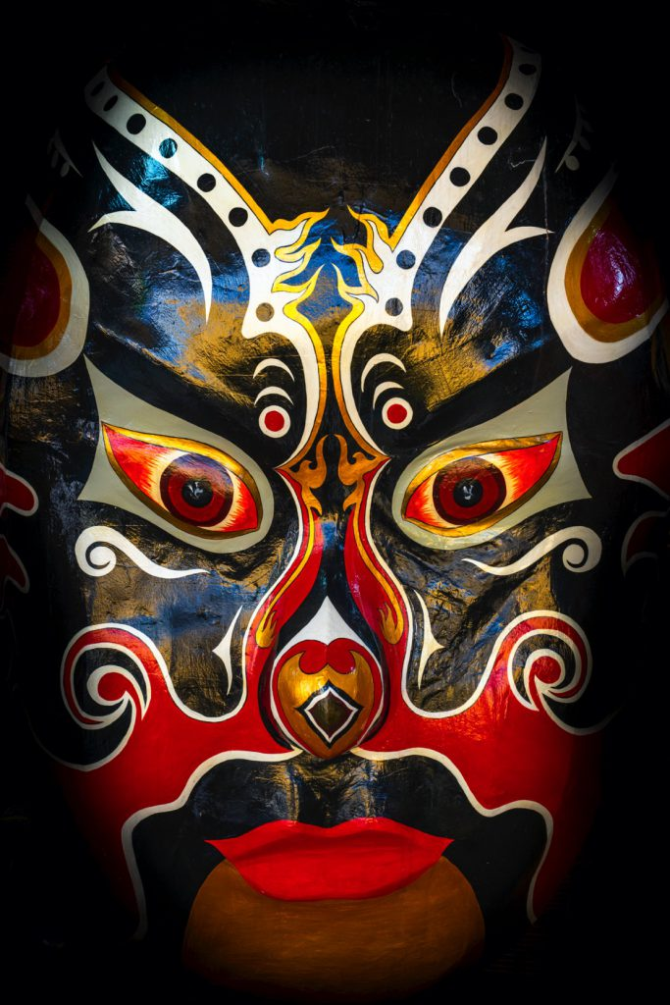
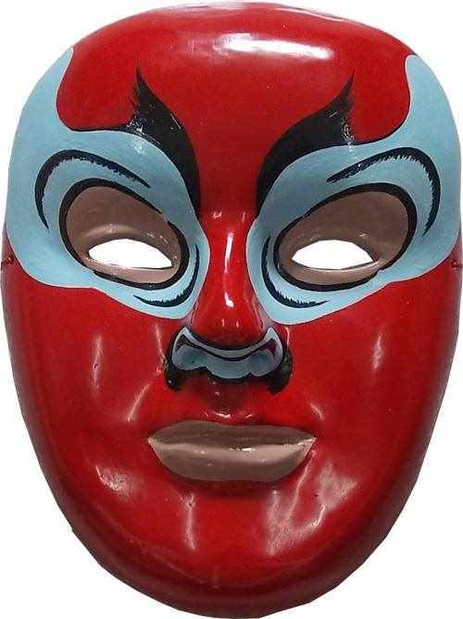
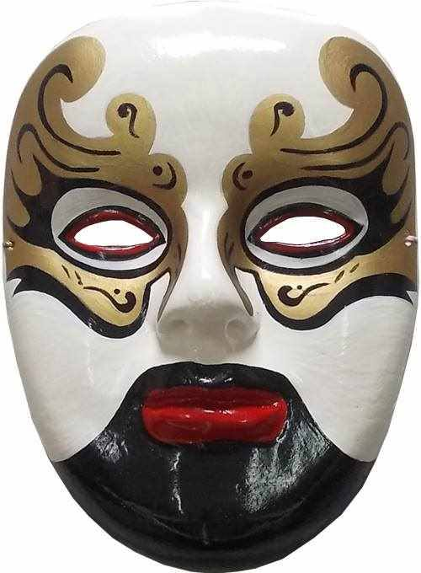
Tham khảo sản phẩm mĩ thuật hóa trang khác

Slide 13
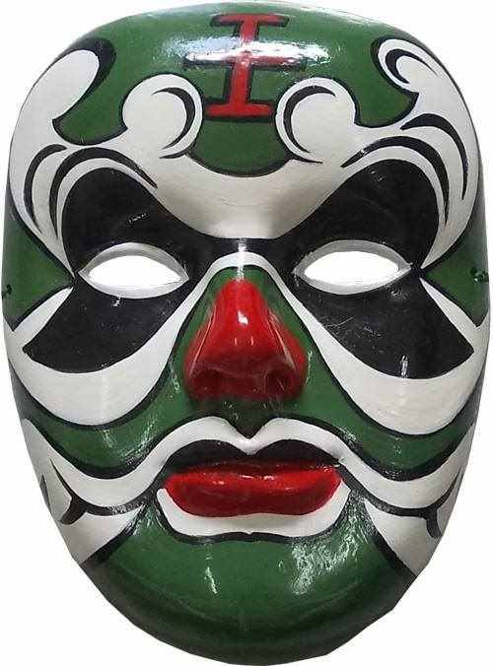
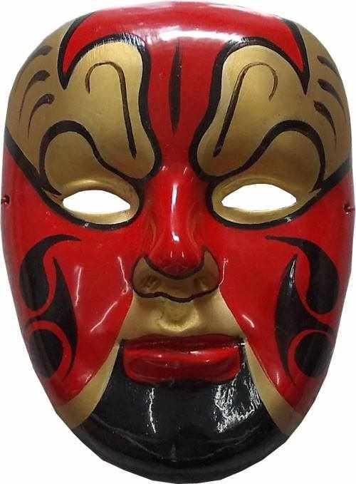
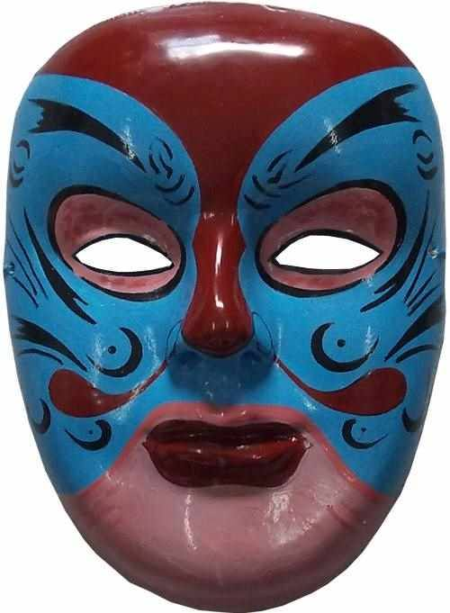
Tham khảo sản phẩm mĩ thuật hóa trang khác

Slide 14
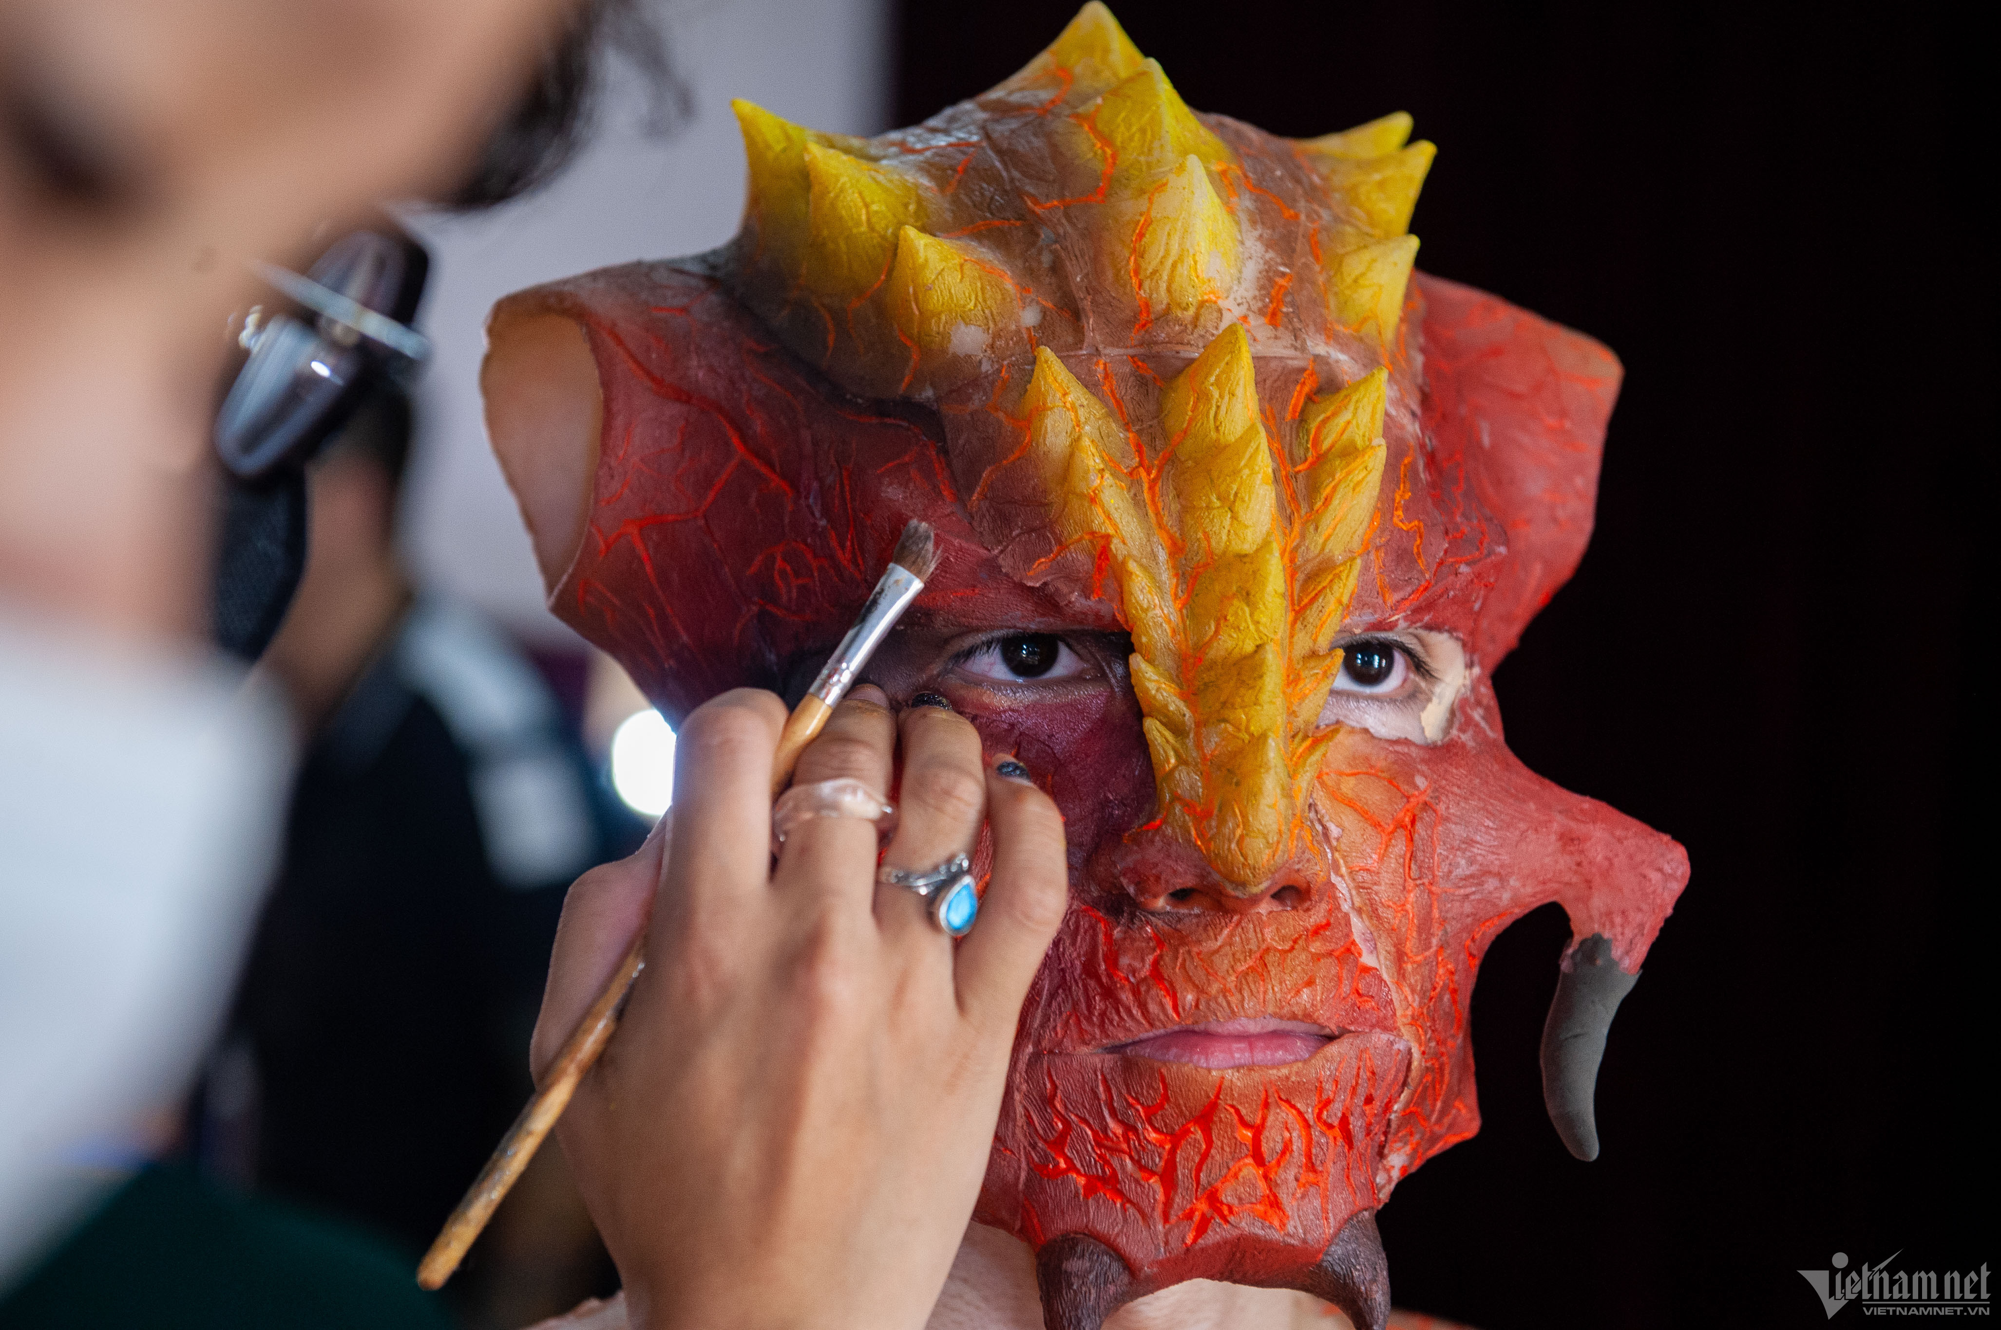
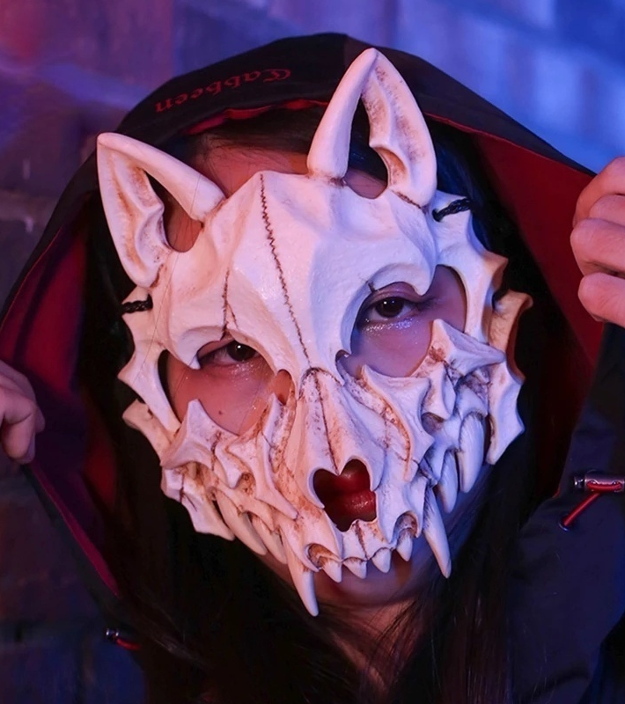
Tham khảo sản phẩm mĩ thuật hóa trang khác

Slide 15


Slide 16


HOẠT ĐỘNG THEO NHÓM
Các chất liệu sử dụng để hóa trang trong sản phẩm của mình, của bạn.
Giới thiệu ý tưởng và quy trình thực hành sản phẩm mĩ thuật.
Góp ý, nhận xét cho sản phẩm của các bạn.

Slide 17


Slide 18



Qua bài học, em có thể
ứng dụng cách tạo hình hóa trang nhân vật vào học tập và đời sống như thế nào?

Slide 19
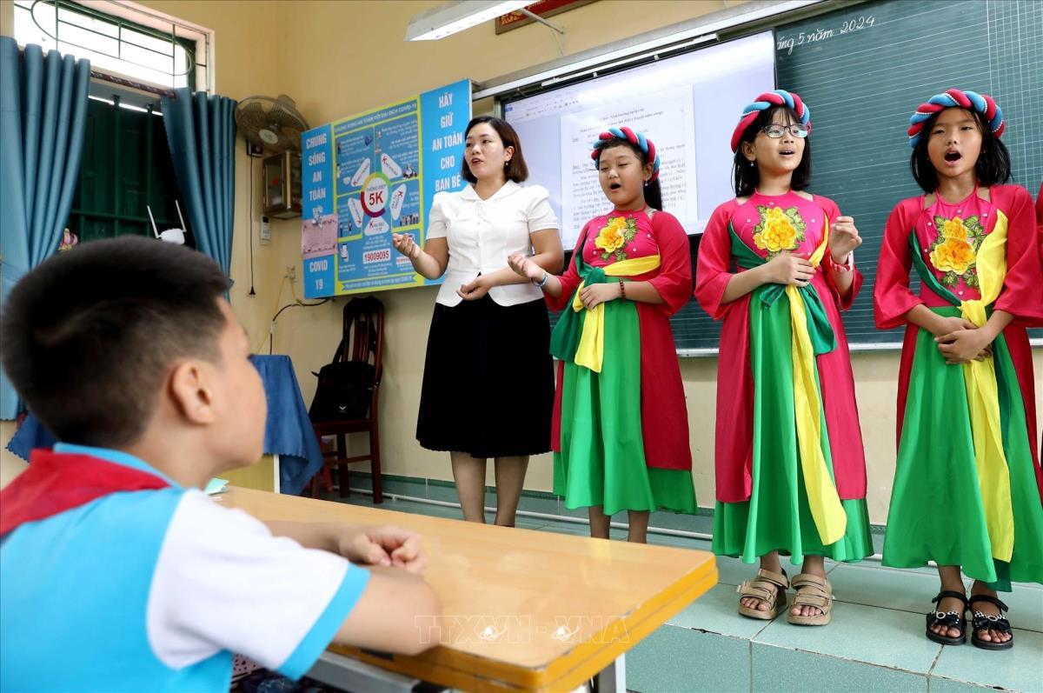
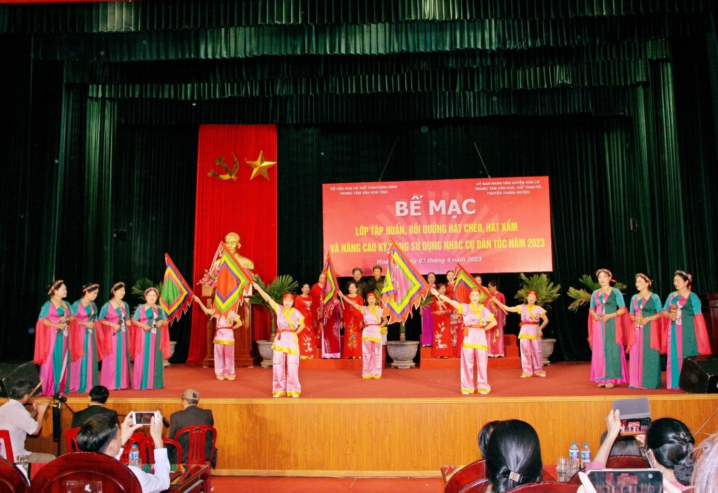
Ứng dụng cách tạo hình hóa trang nhân vật
Tái hiện lại tình huống trên lớp

Slide 20
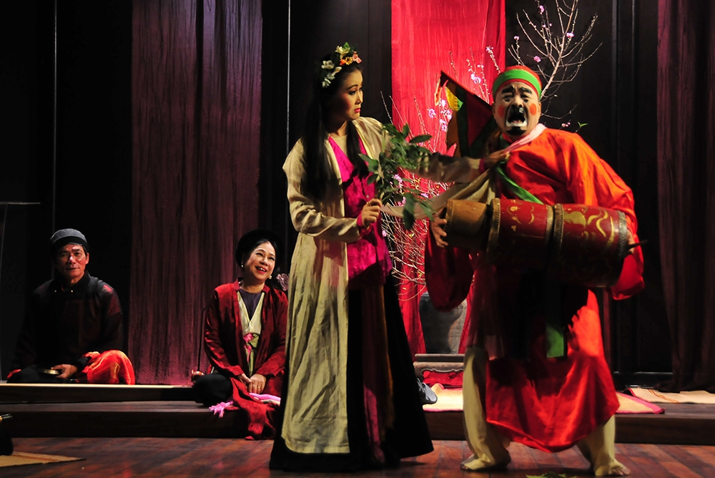
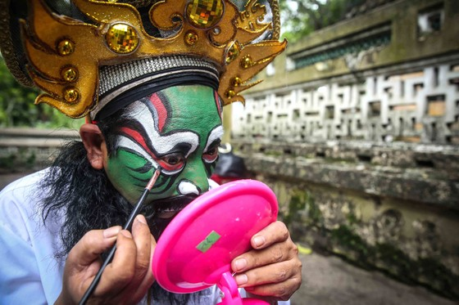
Ứng dụng cách tạo hình hóa trang nhân vật
Vào trình diễn trên sân khấu, điện ảnh,…

Slide 21
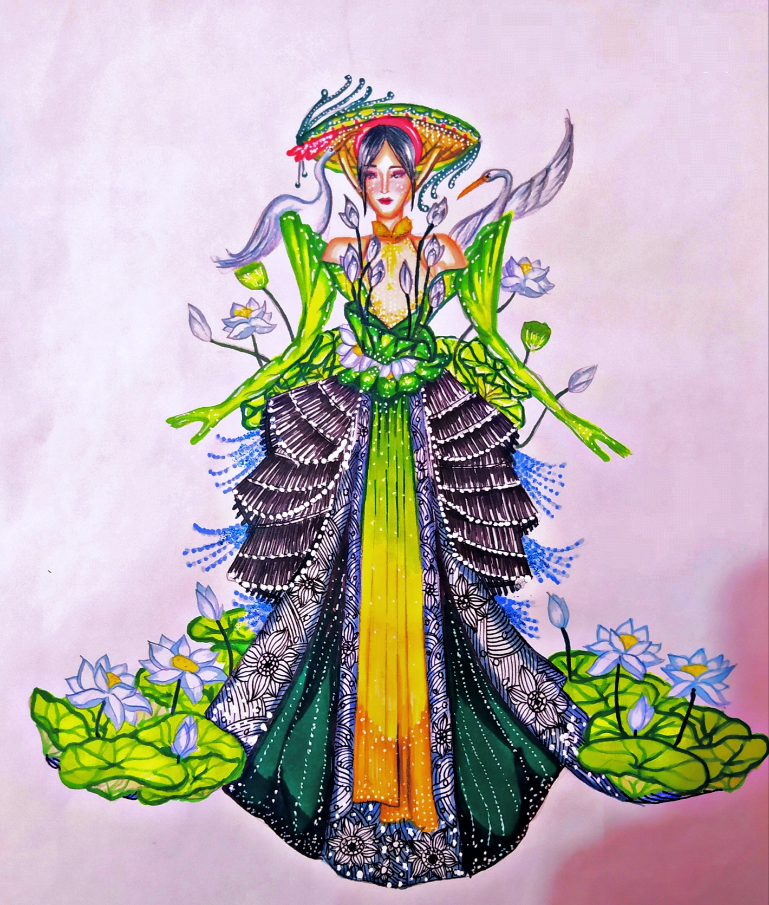
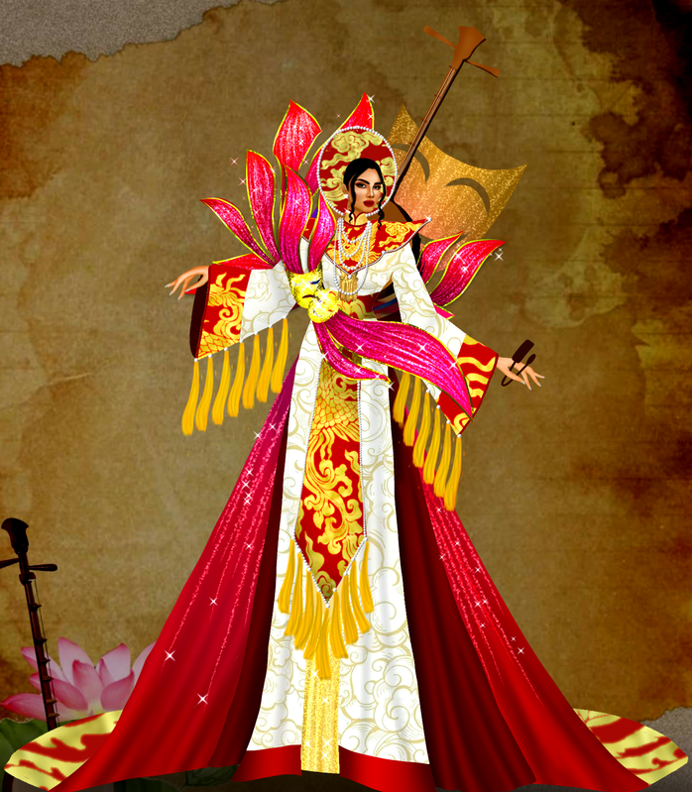
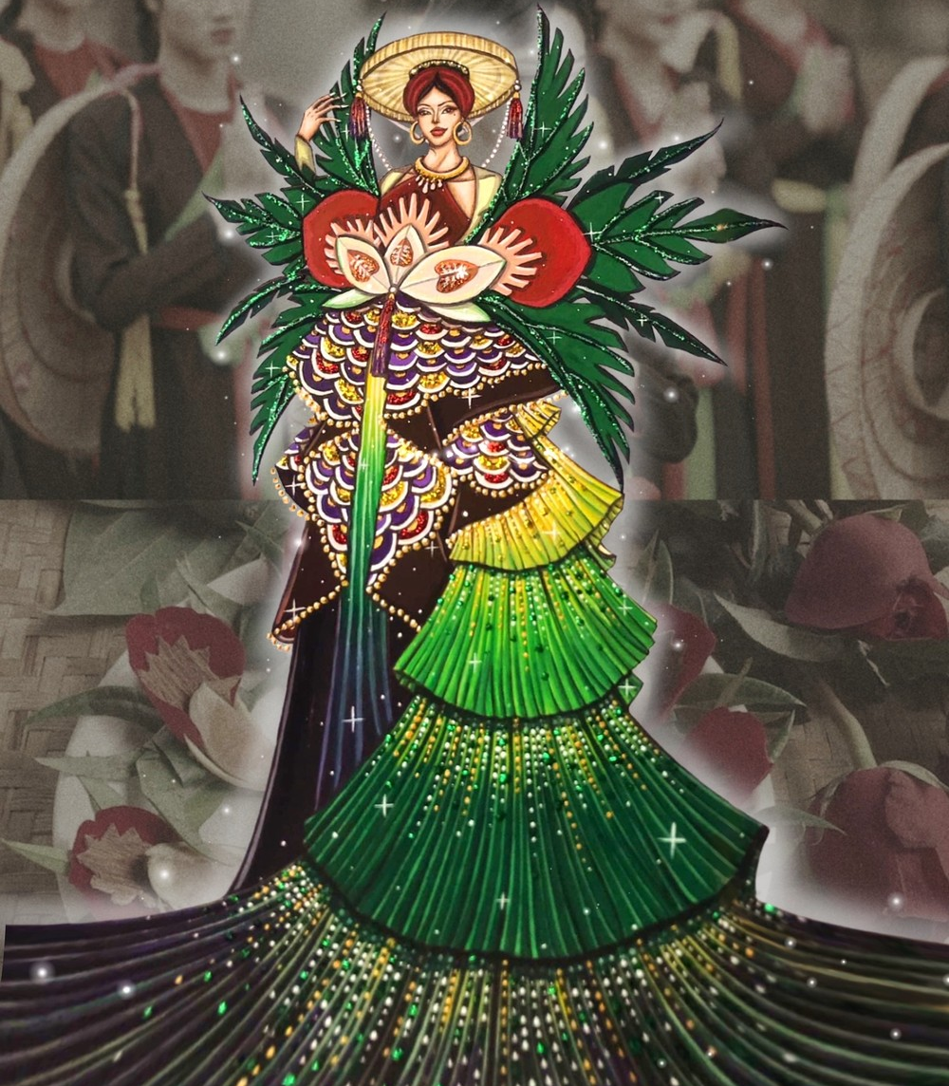
Ứng dụng cách tạo hình hóa trang nhân vật
Vào trình diễn thời trang, thiết kế thời trang,…

Slide 22


Hướng dẫn về nhà
Ôn lại kiến thức đã học ở Bài 5.
Đọc và tìm hiểu trước nội dung Bài 6: Trang trí bằng khuôn khổ in trổ thủng.

Slide 23


Slide 24



Like fanpage Hoc10 - Học 1 biết 10 để nhận thêm nhiều tài liệu giảng dạy
theo đường link:
Hoặc truy cập qua QR code

